Slide 1
КАРТОГРАФИЧЕСКИЕ ИССЛЕДОВАНИЯ ГЕОДИНАМИЧЕСКИХ
ПРОЦЕССОВ

Slide 2
План:
Понятие картография
Картографические исследования геодинамических процессов
Гис технологии в картографических исследованиях геодинамических процессов
Программное обеспечение для создании карт

Slide 3
Понятие картография
Картография – наука об отображении явлений природы и общества на географических картах и других картографических произведениях, о свойствах этих изображений, методах их создания и использования. В более широкой трактовке картография включает технологию и производственную деятельность.
Достижения картографии материализованы в географических картах, атласах, рельефных картах, глобусах и других картографических произведениях, составляющих продукцию картографической отрасли промышленности.

Slide 4
1. Картографические исследования геодинамических процессов
В геодинамическом картографировании должны развиваться два направления: фундаментальное и оперативное.

Slide 5
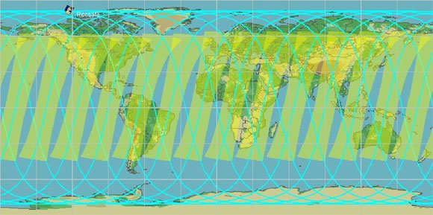
Геодинамическое картографирование
фундаментальное
оперативное

Slide 6
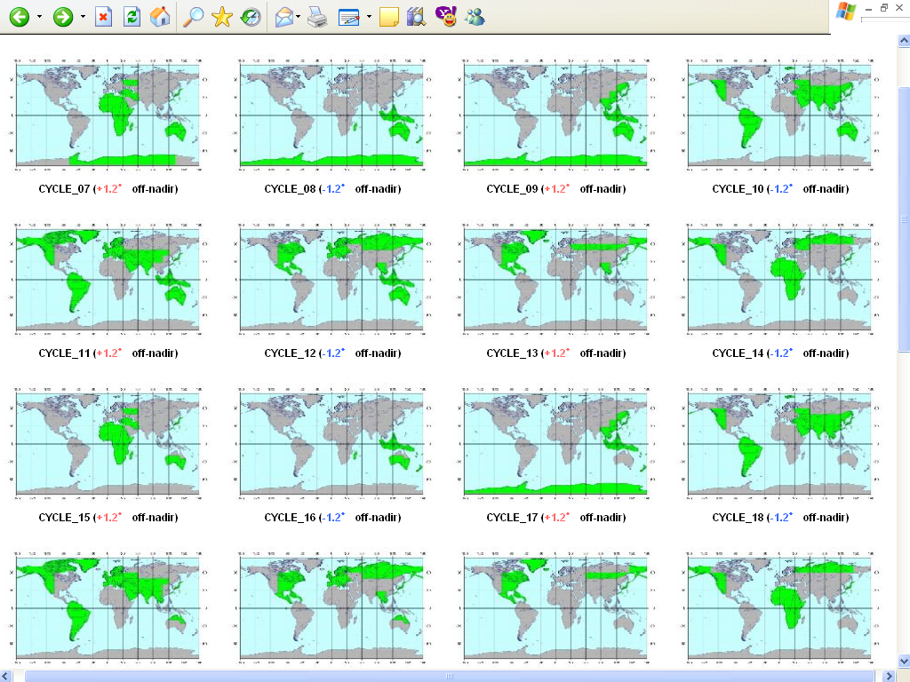
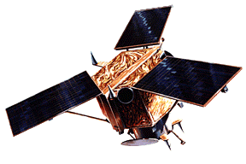
фундаментальное
Содержании карт отражаются наиболее стабильные, в основном качественные характеристики. Они создаются на основе геологической и геофизической информации с частичным привлечением данных систем космической геодезии и не требуют систематического обновления.

Slide 7
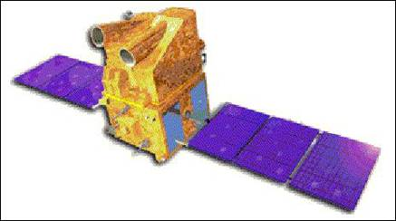
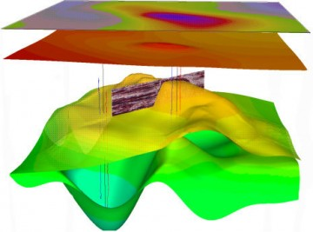
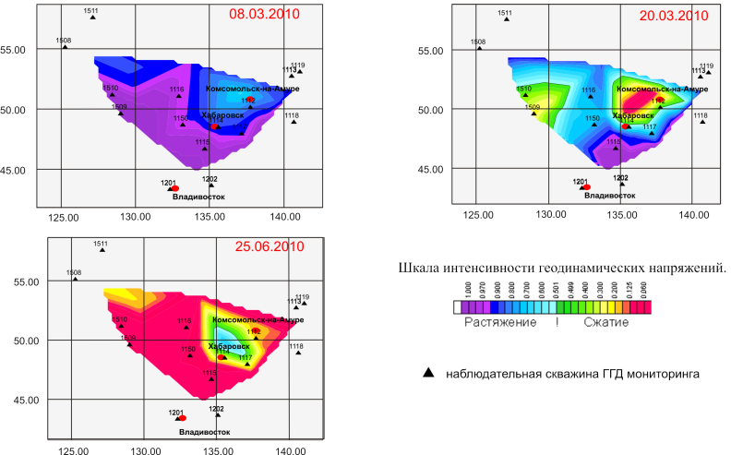
оперативное
Карты оперативного направления обеспечивают мониторинг геодинамических процессов, для их создания используется оперативная сейсмологическая информация, данные наблюдений систем космической геодезии, результаты геодинамического моделирования. Элементы содержания этих карт в основном имеют количественные оценки.

Slide 8
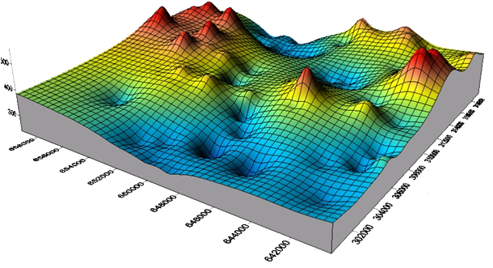
В отмеченных направлениях геодинамического картографирования наиболее перспективно создание карт двух видов

Slide 9
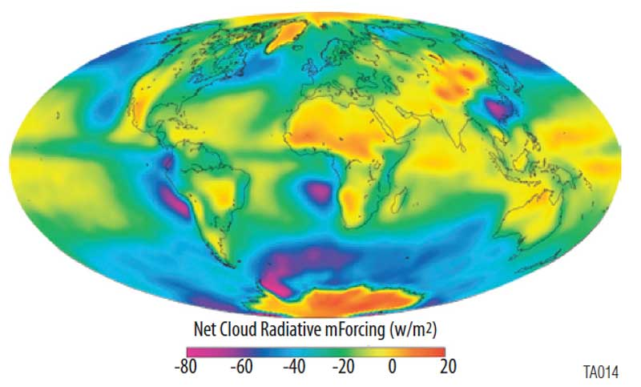
наиболее перспективные для создание карт
отображающие многоплановую характеристику геодинамической ситуации
представляющие отдельные геодинамические параметры

Slide 10
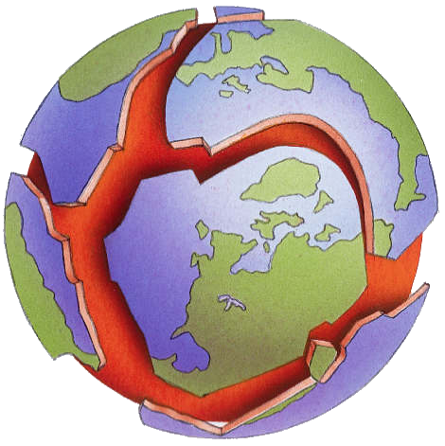
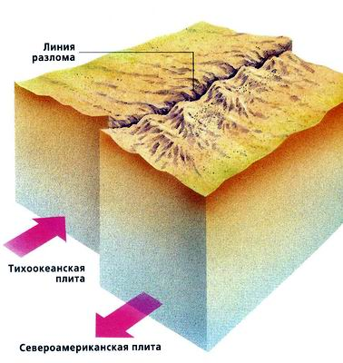
отображающие многоплановую характеристику геодинамической ситуации
границы плит разного иерархического уровня
границы или ареалы геодинамических зон
центры вращения плит
активные тектонические разломы и т.п.

Slide 11
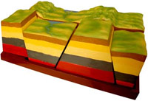
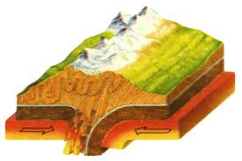
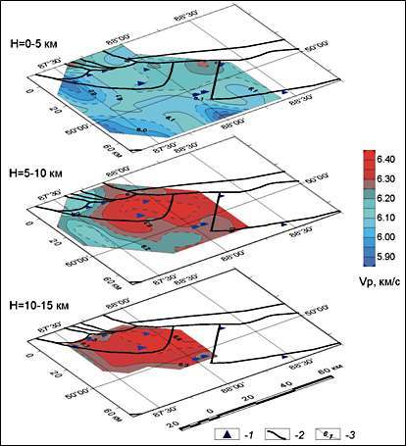
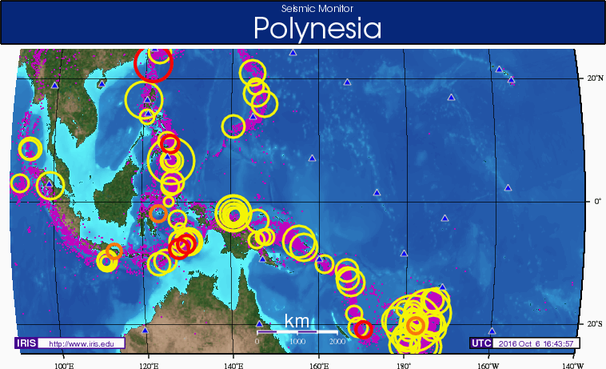
представляющие отдельные геодинамические параметры
наблюденные скорости движения точек
невязки скоростей
гипоцентры землетрясений
в перспективе - различные виды деформаций

Slide 12
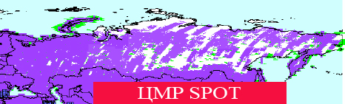
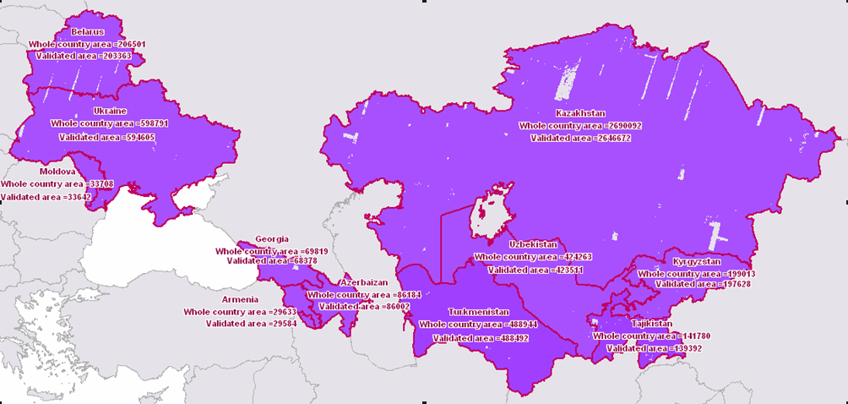
Основное назначение карт первого вида 1 зафиксировать современный уровень геодинамической концепции.

Slide 13
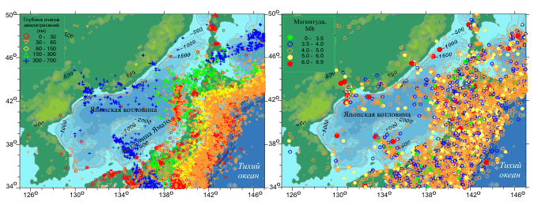
Карты второго вида должны обеспечивать постоянный анализ геодинамической ситуации, должны стать инструментом геодинамических исследований.

Slide 14
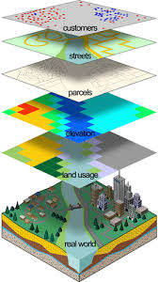
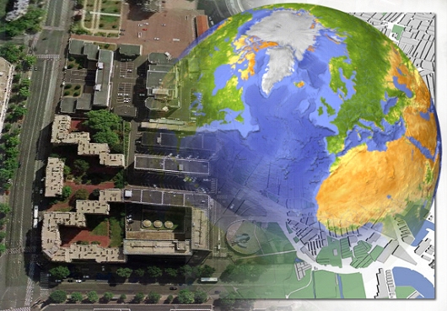
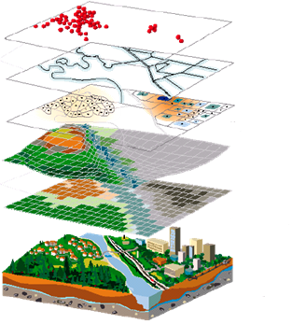
Полноценное развитие геодинамического картографирования, особенно его оперативного направления, невозможно без использования ГИС-технологий. Только в этих условиях может быть организовано, в частности, периодическое картографирование скоростных показателей, позволяющее отслеживать происходящие изменения.

Slide 15
3. Гис технологии в картографических исследованиях геодинамических процессов
Под геоинформационной системой понимается система, обеспечивающая сбор, хранение, обработку, доступ, отображение и распространение пространственно-координированных данных. ГИС содержит данные о пространственных объектах в форме их цифровых представлений (векторных, растровых, квадротомических и иных)
Таким образом, для хранения геологической информации, быстрого удобного доступа к ней на основе местоположения и создания на базе этих данных высококачественных карт разного назначения наилучшим образом подходит ГИС-технология.
ГИС предлагает совершенно новый путь развития картографии, преодолевая главные недостатки традиционных карт: их статичность и ограниченную емкость. ГИС управляет визуализацией объектов карты, позволяя работать с теми из них, которые интересуют нас в данный момент. Фактически при этом осуществляется переход от сложных, часто перегруженных карт, к серии взаимоувязанных карт специализированных объектов, что обеспечивает высокую структурированность информации и позволяет ее эффективно использовать и анализировать.

Slide 16
Целью построения геологической и тектонической карты с использованием ГИС-технологий является создание источника фундаментальной геологической информации, обеспечивающей развитие геологической науки, общих знаний о геологическом строении и минерагеническом потенциале осадочного чехла и кристаллического фундамента, о динамике геологических процессов и явлений. Использование таких карт облегчает разработку и реализацию стратегических вопросов изучения и рационального использования недр

Slide 17
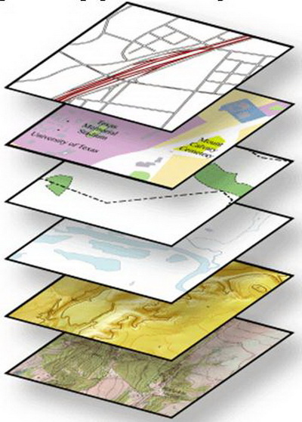
Структуру ГИС обычно представляют как набор информационных слоев . К примеру, базовый слой содержит данные о рельефе, затем следуют слои гидрографии, дорожной сети, населенных пунктов, почв, растительного покрова, распространения загрязняющих веществ и т.д. Условно эти слои можно рассматривать в виде «этажерки», на каждой полочке которой хранится карта или цифровая информация по определенной теме.

Slide 18
При создании ГИС главное внимание всегда уделяют выбору географической основы и базовой карты, которая служит каркасом для последующей привязки, совмещения и координирования всех данных, поступающих в ГИС, для взаимного согласования информационных слоев и последующего анализа с применением оверлея. В зависимости от тематики и проблемной ориентации ГИС в качестве базовых могут быть избраны:
карты административно-территориального деления;
топографические и общегеографические карты;
кадастровые карты и планы;
фотокарты и фотопортреты местности;
ландшафтные карты;
карты природного районирования и схемы природных контуров;
карты использования земель.

Slide 19
Программное обеспечение для создании карт
Target for ArcGIS
Объединение скважинных данных с наземными данными такими как, геологические, геохимические и геофизические, с помощью планов, графиков и разрезов.
Обновление скважинных данных, разрезов и планов при помощи одного щелчка мышью.
Автоматическое создание легенды, включая литологический крап.
Представление геологических, геохимических, геофизических и геотехнических данных в едином графическом окне.
Построение до 32 каротажных кривых с возможностью выбора типа данных и граф.
Отображение данных в 3D со скважинами, поверхностями и трехмерными моделями.
Построение гридов поверхностей с использованием эффективных методов минимальной кривизны, кригинга и тиннинга.
Улучшение результатов наземного картирования с помощью возможностей построения изолиний с выбранным шагом и изолиний заданных уровней. Создание воксельных моделей (3D гридов), включающих простирание, угол наклона и погружение на основе ваших геологических данных.
Построение изоповерхностей по вашим воксельным моделям.

Slide 20
TECHBASE
Интерполяция на основе геостатистики;
Блочно-каркасное моделирование залежей;
Расчет устойчивости откосов;
Расчет оптимальных границ карьера;
Подсчет запасов и календарное планирование горных работ;
Моделирование течения подземных вод;
Экспорт-импорт данных в различные системы(AutoCAD, dBase и т.д.).

Slide 21
GEMCOM
Управление данными геологоразведки
Геологическое опробование
Моделирование месторождений
Геомеханические расчеты
Проектирование карьеров и шахт
Планирование горных работ
Календарное планирование и производственная программа
Контроль производства
Управление работой горного оборудования
Экологическое моделирование
Управление документооборотом предприятия
Маркшейдерские расчеты

Slide 22
DrillKing
Моделирование и оценка запасов месторождений, включая геостатистику
Проектирование картеров
Проектирование подземных рудников Маркшейдерские расчеты
Контроль качества рудопотоков
Календарное планирование
Обработка геологоразведочной информации Обработка данных по скважинам

Slide 23
MICROMINE
Создание баз данных и работа с ними. Базы данных геологоразведочных организаций создаются и поддерживаются в пакете в табличном формате. Данные могут импортироваться в пакет из любых стандартных продуктов Windows или текстовых форматов, вводиться дигитайзером или импортиро- ваться из систем GPS.
Проверка данных опробования и геологической документации на предмет возможных ошибок при их вводе.
Создание графики: разрезов, планов, трехмерных изображений с выво- дом любых данных (результаты опробования, геологические коды, гисто- граммы, заливки и пр.).
Классический статистический анализ геологоразведочной информации (опробование, геохимия, геофизика) с выводом на печать графиков гисто- грамм, таблиц и результатов их анализа.
Интерактивная трехмерная интерпретация геологических разрезов и планов (геология, минерализация и пр.) с кодировкой каждого периметра
Интерактивное трехмерное каркасное моделирование рудных тел, гео- логических формаций и поверхностей.
Полный геостатистический анализ любых трехмерных данных, вклю- чая расчет и моделирование вариограмм, карт вариаций изменчивости и оценки пространственной анизотропии минерализации.
Возможность оценки запасов методом разрезов в пределах каркасных моделей или с использованием блочных моделей.
Кроме того, пакет имеет модули и процессы для ввода и обработки: • геохимических и геофизических данных;
геодезических данных с возможностью трансформации географических сетей;
горных данных с возможностью проектирования карьеров и буро- взрывных работ.

